Slide 1
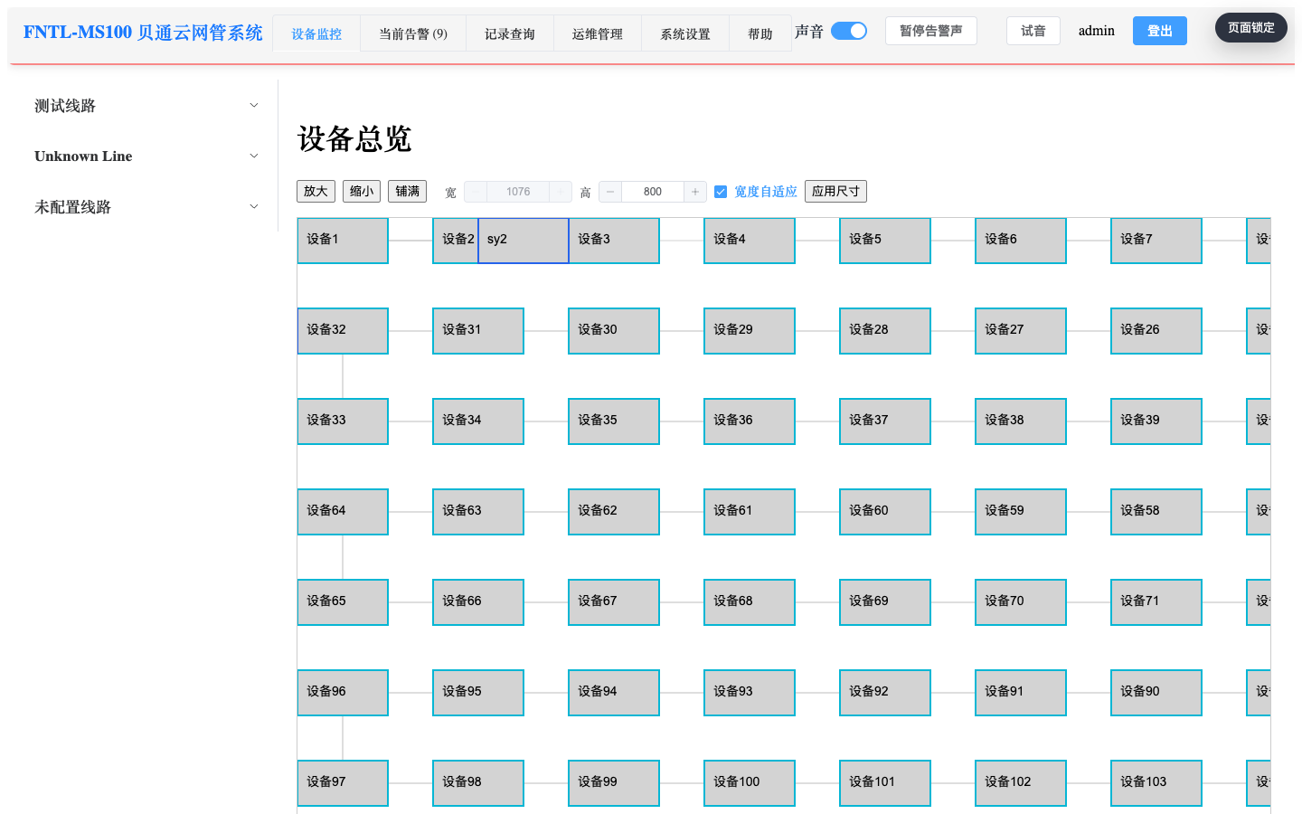
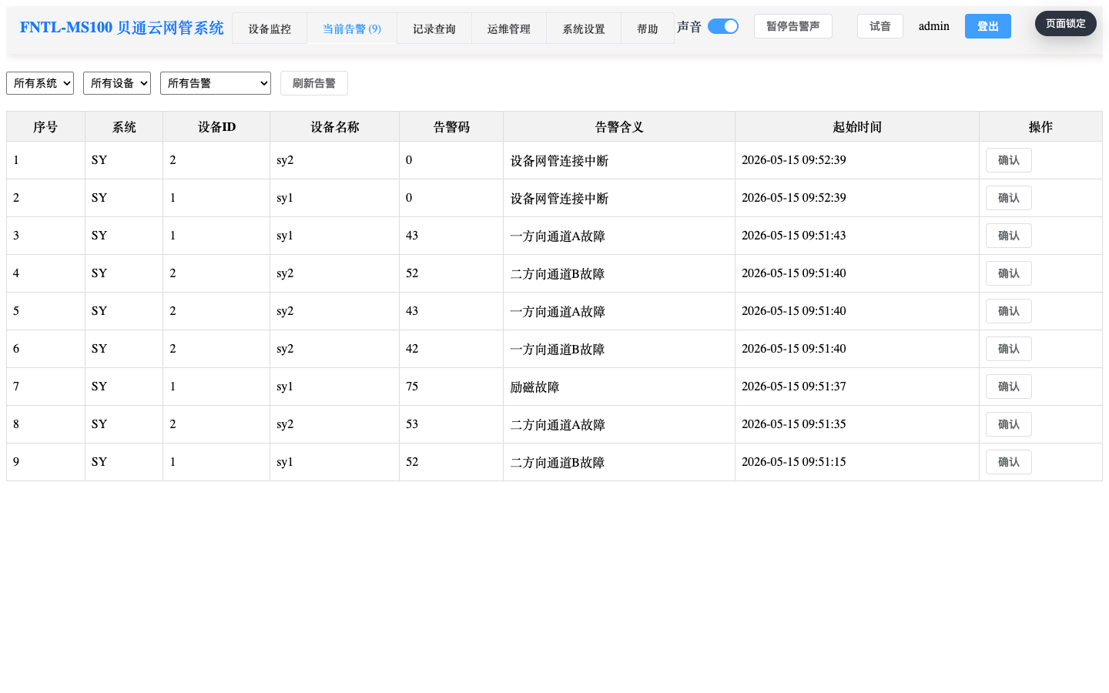
FNTL-MS100
贝通云网管系统
系统介绍｜集中监控、告警闭环、记录追溯、授权控制
统一入口
实时可视
处置闭环
可追溯
BT / SY 双系统
拓扑 + 设备详情
告警确认 + 声音提醒
记录导出 + 操作审计
从状态发现到事件追溯的一套值守工作台
产品介绍｜2026-06-01
FNTL-MS100 贝通云网管系统 | 产品介绍
01

Slide 2
客户痛点
分散巡检、告警滞后和记录断点，会放大现场运维风险。
系统通过统一控制台，将现场状态、告警处置和历史记录集中呈现，帮助日常值守从经验判断转为可视、可查、可复核的流程。
客户现场常见问题
风险表现
系统应对
客户收益
状态看不全
分散在不同设备、线路和后台页面，值守人员难以先看全局。
统一拓扑总览，按设备/线路下钻到详情。
全局可视，快速定位现场状态。
告警闭环弱
声音提醒、现场处理、确认记录容易脱节。
当前告警、颜色提示、声音控制和确认记录联动。
发现、确认、处置和复盘形成闭环。
追溯成本高
历史告警、继电器动作、用户操作分散，事后复盘慢。
多类记录集中查询，支持筛选、分页和导出。
运行数据可沉淀为长期运维资产。
FNTL-MS100 贝通云网管系统 | 产品介绍
02

Slide 3
系统定位
系统把 BT/SY 两类设备纳入统一控制台。
前端不直接接触现场设备；实时采集和下行控制通过 Redis Streams 与边缘 Agent 解耦，既适配现场链路，也保留后端权限和审计边界。
前端控制台
BT 后端
SY 后端
Redis Streams
边缘 Agent
现场设备
Vue 控制台
拓扑 / 告警 / 记录 / 控制
Django / DRF / Channels
设备台账、告警、记录
三方向状态、原始帧
变化量事件、串口命令
stream:udp:packets
sy.raw / sy-serial-commands
Windows 受保护 Agent
UDP / 串口收发
线路、车间、方向邻站
状态字 / 继电器 / 告警
统一入口
链路隔离
审计留痕
BT/SY 登录后在同一套前端选择系统类型，减少值守切换成本。
Web 服务不直接控制现场串口或 UDP 通道，通过 Stream 与 Agent 交换。
远程命令、继电器动作、用户操作等进入记录，便于复盘。
FNTL-MS100 贝通云网管系统 | 产品介绍
03

Slide 4
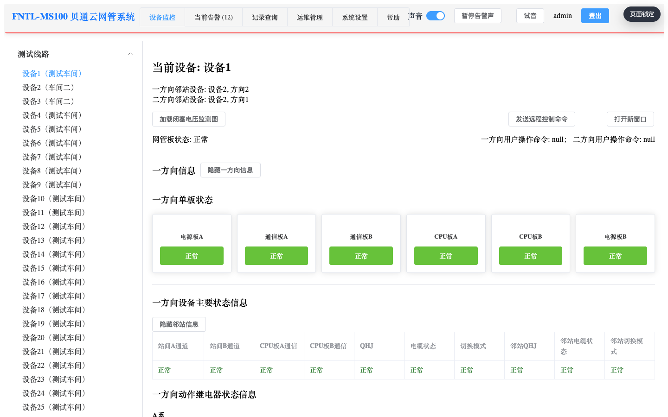
实时监控
拓扑总览：先看全局再下钻
绿色、黄色、红色和灰色状态帮助快速定位设备与链路异常；左侧设备列表和详情页承接具体状态、邻站关系和单板信息。
设备监控总览：拓扑、设备列表和全局指标
拓扑颜色先提示状态
单台设备可下钻
声音开关适合值班席
设备详情：邻站、网管板、方向状态、单板状态
先看颜色变化，再打开设备详情确认含义。
设备详情显示邻站关系、备注和方向状态。
可试音、暂停当前提示音，但不替代告警处理。
FNTL-MS100 贝通云网管系统 | 产品介绍
04

Slide 5
告警闭环
告警提醒到确认，形成处理闭环
当前告警确认表示人员已知晓，系统会把声音提醒、颜色提示、告警明细、确认记录和后续复盘连接起来。
1
出现提醒
2
人员确认
页面顶部、拓扑颜色和入口数量同时提示。
值守人员核对设备、告警码和起始时间。
当前告警列表：按系统、设备、告警含义筛选并确认
3
现场处置
4
记录复盘
按现场流程处理，记录设备名称和结果。
新的告警或状态变化会再次提醒并留痕。
闭环价值
系统不只是弹出告警，还把告警声音、设备颜色、人员确认、历史记录和导出复盘串成闭环。
FNTL-MS100 贝通云网管系统 | 产品介绍
05

Slide 6
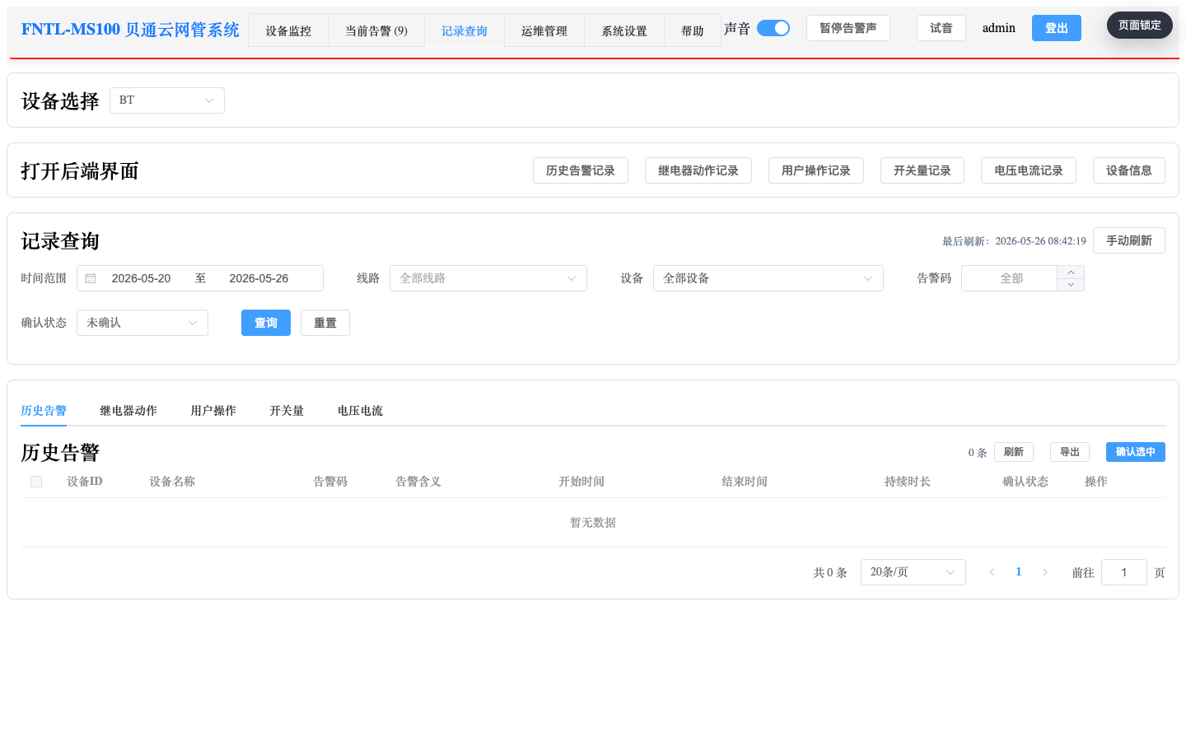
记录追溯
历史记录把复盘、归档和责任追溯放在同一入口。
历史告警、继电器动作和用户操作记录可按时间、线路、设备、告警码和确认状态筛选；导出文件用于交接班、事件复盘和现场归档。
历史告警
看开始/结束时间、持续时长、确认状态。
继电器动作
复核动作时间与现场处置是否一致。
用户操作
保留账号、时间和操作痕迹。
导出归档
xlsx 适合统计，csv 适合大数据量。
记录查询：多类记录集中筛选、分页和导出
记录价值：历史告警、继电器动作和用户操作可统一查询、交接、归档和复盘。
FNTL-MS100 贝通云网管系统 | 产品介绍
06

Slide 7
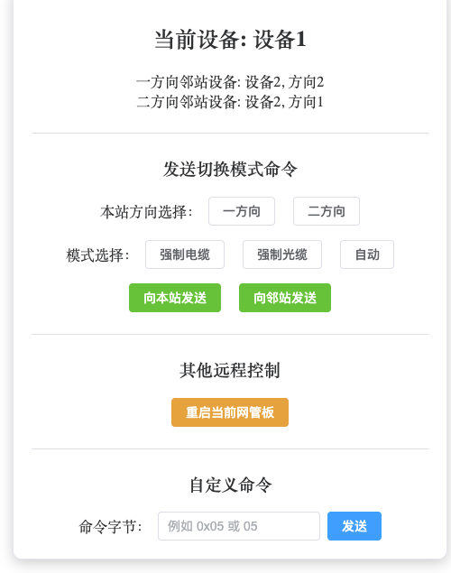
安全控制
远程控制纳入授权、验证和审计边界。
系统支持远程命令入口；控制动作需在账号权限、二次验证、目标确认和审计记录的约束下执行。
1
账号权限
2
二次验证
普通操作员不应接触高风险入口
验证通过前不显示或不能执行命令
3
目标复核
4
审计记录
确认本站/邻站、方向和模式后发送
查看页面提示、用户操作和状态变化
控制原则：能远程处置，也要通过权限、验证和记录留痕管住控制风险。
远程控制命令窗口：验证通过后选择方向和模式
07
FNTL-MS100 贝通云网管系统 | 产品介绍

Slide 8
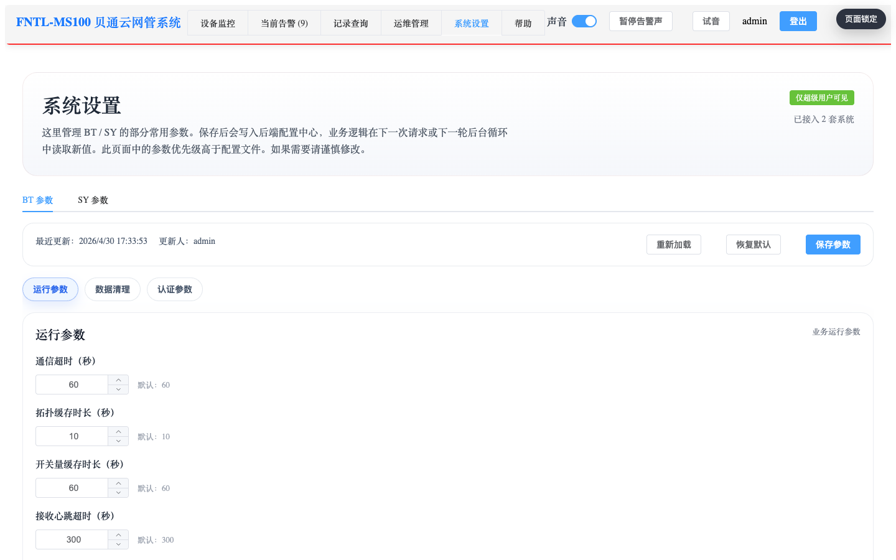
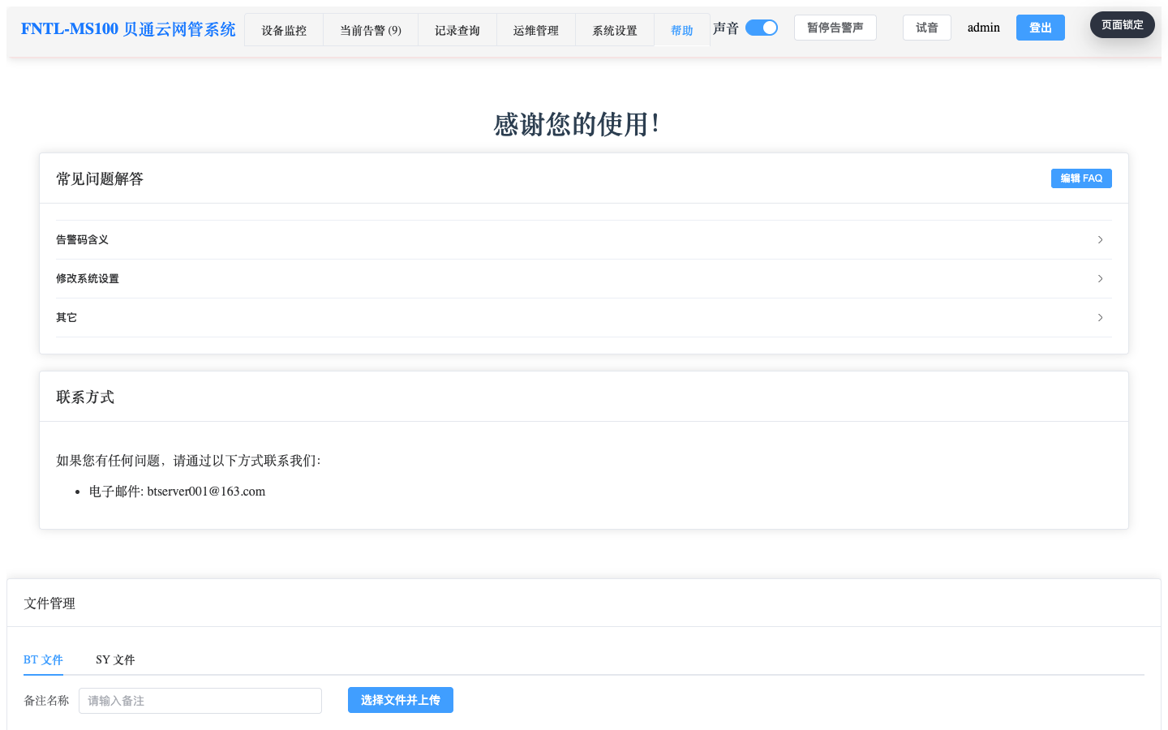
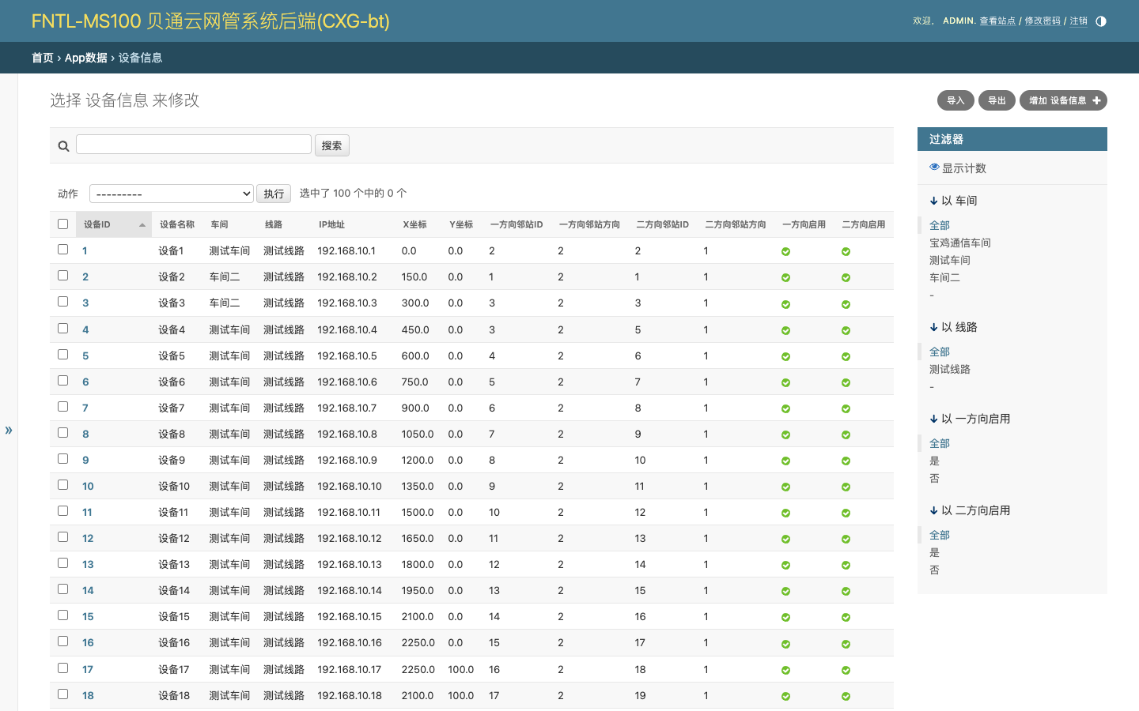
客户侧运维
管理员可维护参数、资料和后台台账，提升客户侧维护能力。
客户管理员可按权限维护运行参数、FAQ/文件资料和后台基础数据；高风险动作保留复核要求和操作记录。
系统设置
帮助与资料管理
后台台账维护
维护告警、声音、导出、清理和页面范围等运行参数。
发布 FAQ、操作说明、模板文件和维护资料。
维护设备、线路、用户和记录筛选导出入口。
运维价值：长期值守、资料交接和参数维护可沉淀在系统中，减少依赖个人电脑或纸面记录。
FNTL-MS100 贝通云网管系统 | 产品介绍
08

Slide 9
部署架构
服务端与边缘 Agent 解耦，适配现场网络和设备协议。
生产环境通过 Docker Compose 编排前端、BT/SY 后端、PostgreSQL、Redis、Celery、Nginx 等组件；Windows 侧 Agent 负责现场 UDP 或串口链路。
中心服务端
现场边缘侧
Vue 前端
BT 后端 / API
38173
8000
bt_agent
BT UDP 数据采集与命令发送
SY 后端 / API
PostgreSQL
8001
持久数据
Redis Streams
解耦采集与控制
bt_agent_serial
BT 串口 TestData 帧读取
Redis / Streams
Celery / Nginx
缓存/消息
任务/代理
sy_agent
SY 串口收发与运行状态输出
部署价值：现场网络复杂时，Agent 负责贴近设备，服务端负责权限、数据和页面，部署边界更清楚。
FNTL-MS100 贝通云网管系统 | 产品介绍
09

Slide 10
建设路径
从可视化监控切入，逐步形成告警闭环和运维数据资产。
面向长期值守、多设备接入、告警处置留痕和运行记录归档的现场管理场景。
多线路 / 多车间
告警响应要求高
建设建议
需要统一查看设备、线路和邻站关系。
需要声音提醒、颜色提示和确认记录。
01
接入评估
梳理设备、线路、账号和现场网络条件。
运行记录要归档
控制动作需授权
02
分阶段上线
需要历史告警、动作和操作记录导出。
需要验证、复核和审计边界。
先接入重点线路/车间，验证设备数据和告警规则。
03
流程固化
形成设备巡视、告警确认、记录保持等流程。
建设目标：先实现现场可视，再形成处置闭环和运维沉淀。
FNTL-MS100 贝通云网管系统 | 产品介绍
10

